Slide 1
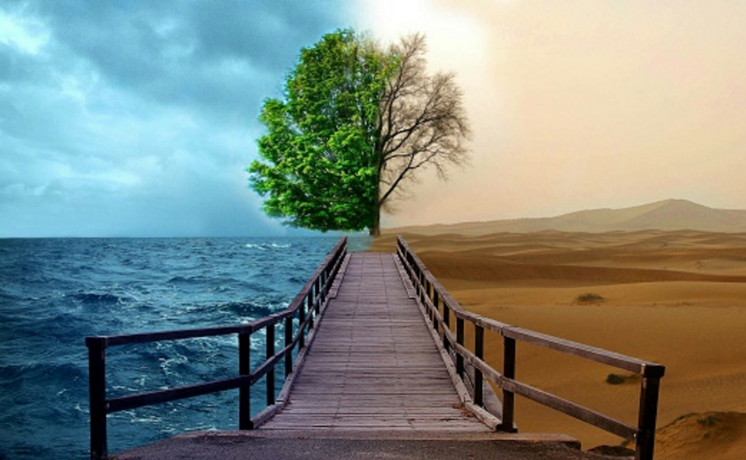
משפטי-ניגוד: לעומת זאת
מטרה 35
רמה ב'
יונית יוגב • צוות פיתוח חומרי למידה מתוקשבים • האגף לחינוך מבוגרים • משה"ח 2016

Slide 2
המתינו מספר שניות עד שיופיעו חיצי הפעלה על הסרטונים. מומלץ להפעיל את שניהם בו-זמנית לצורך השוואה.
רצוי להריץ את סרטון המים (השמאלי) כ-10 שניות קדימה כדי לדלג על ההקדמה. הסרטונים יפעלו רק בתנאי שיש חיבור לאינטרנט.
≠
אירופה עֲשירה מאוד במים.
ישראל עֲנייָה במים.
, לעומת זאת
However, in contrast, cependant, contrairement, en contraste, sin embargo, Вместе с тем, в противоположность

Slide 3
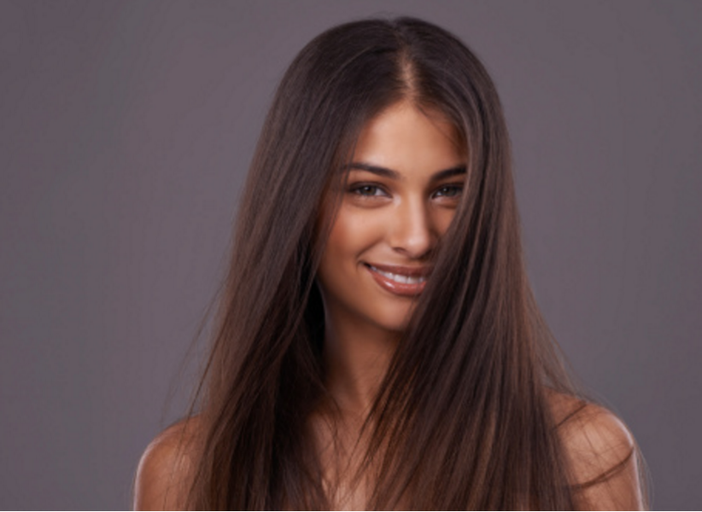
≠
צילומים: Gettyimages
לחנה יש שֵיער חָלק.
, לעומת זאת
לרינה יש שיער מְתולתָל.
However, in contrast, cependant, contrairement, en contraste, sin embargo, Вместе с тем, в противоположность

Slide 4
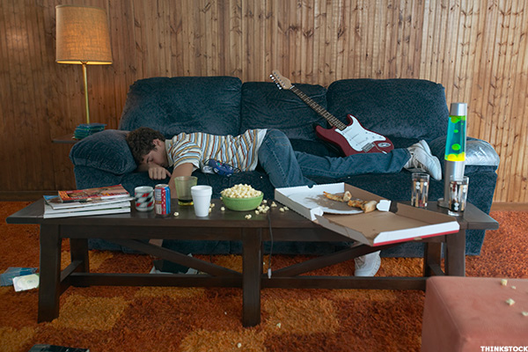
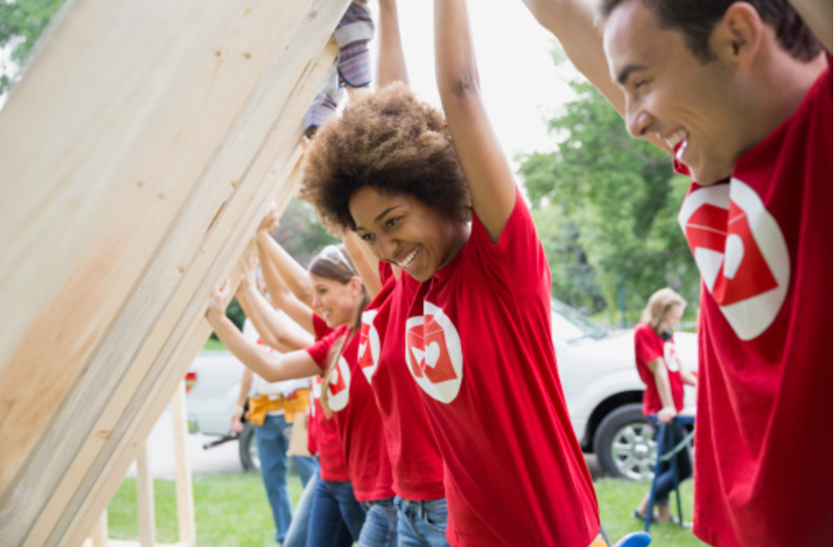
לא איכפת לי!
איכפת לי!
≠
צילום: Thinkstock
צילום: Gettyimages
יוסי אָדיש לעולם.
, לעומת זאת
טלי מִשתַדֶלֶת לעזור לכולם.
להשתדל +שה"פ:
To make an effort, to try, essayer, faire un effort, hacer un esfuerzo, probar, приложить усилия, стараться
אדיש/ה:
Apathetic, indifferent, apathique, indifférent, apático, indiferente, апатичный, равнодушный

Slide 5
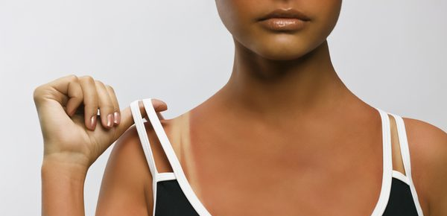
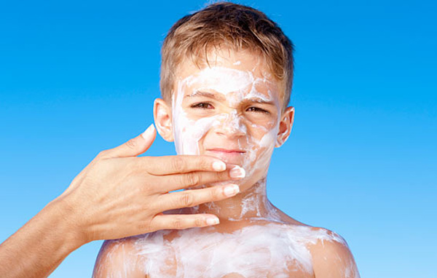
≠
צילומים:Gettyimages
רינה שְזוּפָה מאוד.
דני נִזהר מהשמש.
, לעומת זאת
[להיזהר] מ- to beware, to be cautious, to be careful, Méfiez-vous des, faire attention, tener cuidado, precaucion, cuidado con las, Опасаясь, быть осторожным

Slide 6
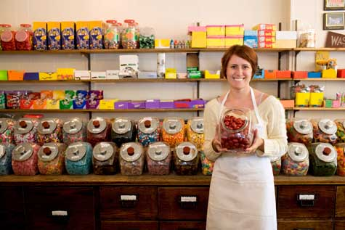
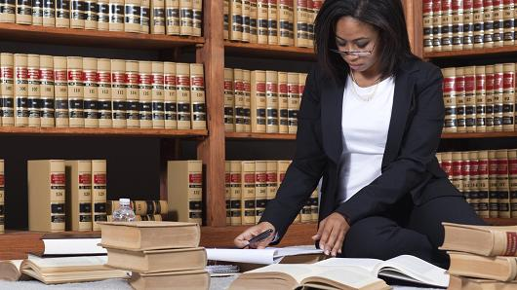
≠
צילום:Gettyimages
דפנה עובדת בחנות מַמְתָקים.
סיהין לומדת משפטים.
, לעומת זאת

Slide 7
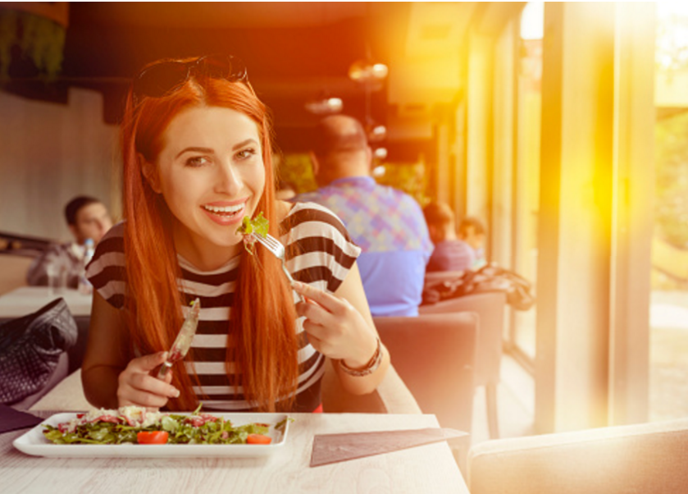
≠
צילומים: Gettyimages
דנה "מתה" על בשר.
, לעומת זאת
ציפי צמחונית.

Slide 8
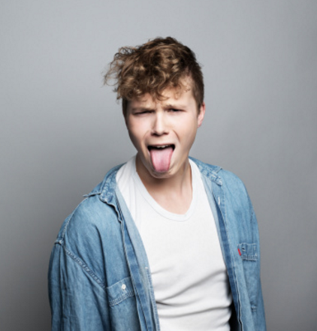
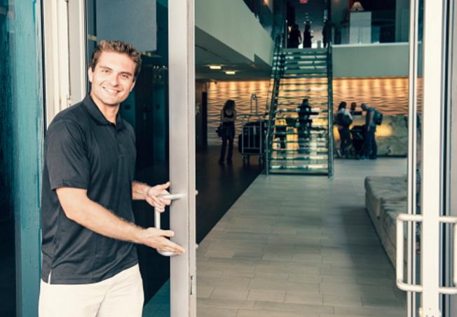
≠
צילומים: Gettyimages
יובל מְנומָס.
אורי חוצְפָּן.
, לעומת זאת
חוצפן/חוצפנית: insolent, cheeky, sassy, impudent, brazen, presumptuous, effronté, impertinent, présomptueux, presuntuoso, descarado, нахальный,
מנומס/מנומסת: polite, well-mannered, poli, Cortés, вежливый

Slide 9
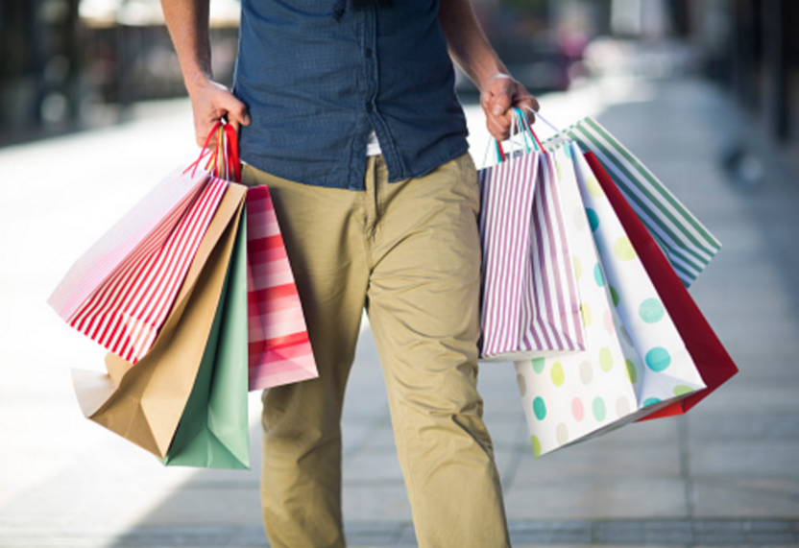
צילומים: Gettyimages
≠
אני בַּזבְּזָן.
אבא שלי קַמצָן.
, לעומת זאת
קמצן/קמצנית: miser, tightwad, cheapskate, radin, avaro, скряга
בזבזן/בזבזנית: spender, squanderer, dépensier, gastador, транжира

Slide 10
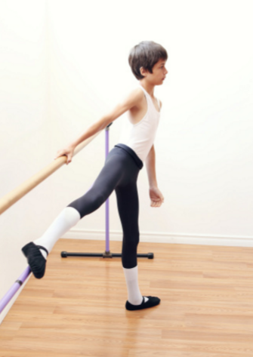
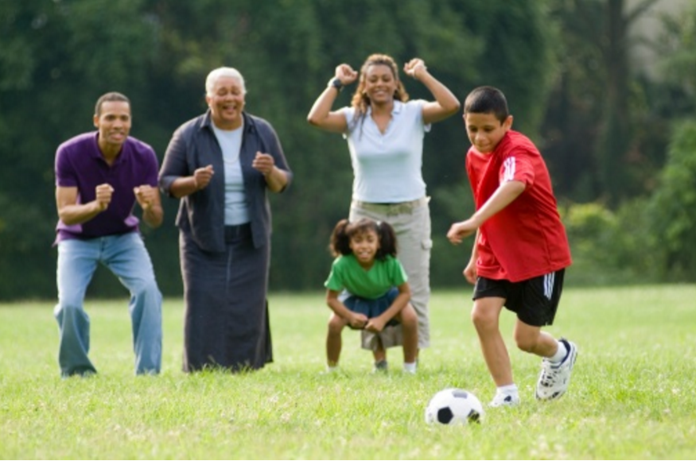
צילומים:Gettyimages
≠
אני רציתי להיות רַקדָן בלט.
הורַיי רצו שאהיה שחקן כדורגל.
, לעומת זאת

Slide 11
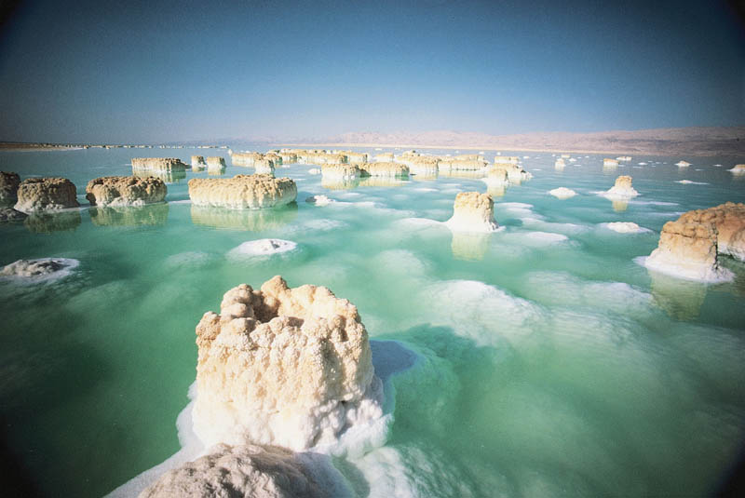
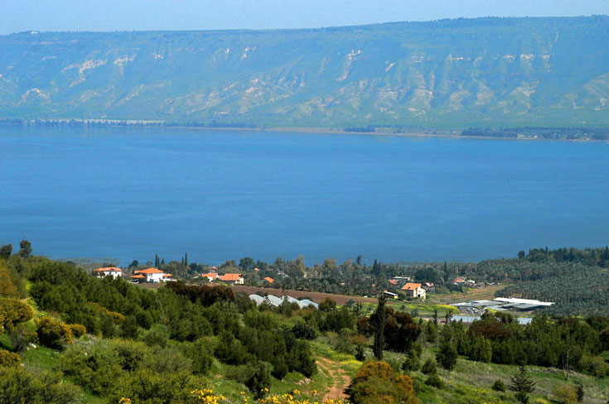
≠
המים בים המלח מלוחים מאוד.
, לעומת זאת
בכינרת המים מתוקים.

Slide 12
≠
צילום: Gettyimages
בעלה מעדיף לשחק ב-xbox.
, לעומת זאת
יַעֵל אוהבת טיולים בטבע.

Slide 13
משפטי ניגוד
≠
_____________________________.
משפט
, לעומת זאת
______________________________.
משפט
משפטי ניגוד: Contrast sentences, Phrases de contraste, sentencias de contraste, контрастные предложения

Slide 14
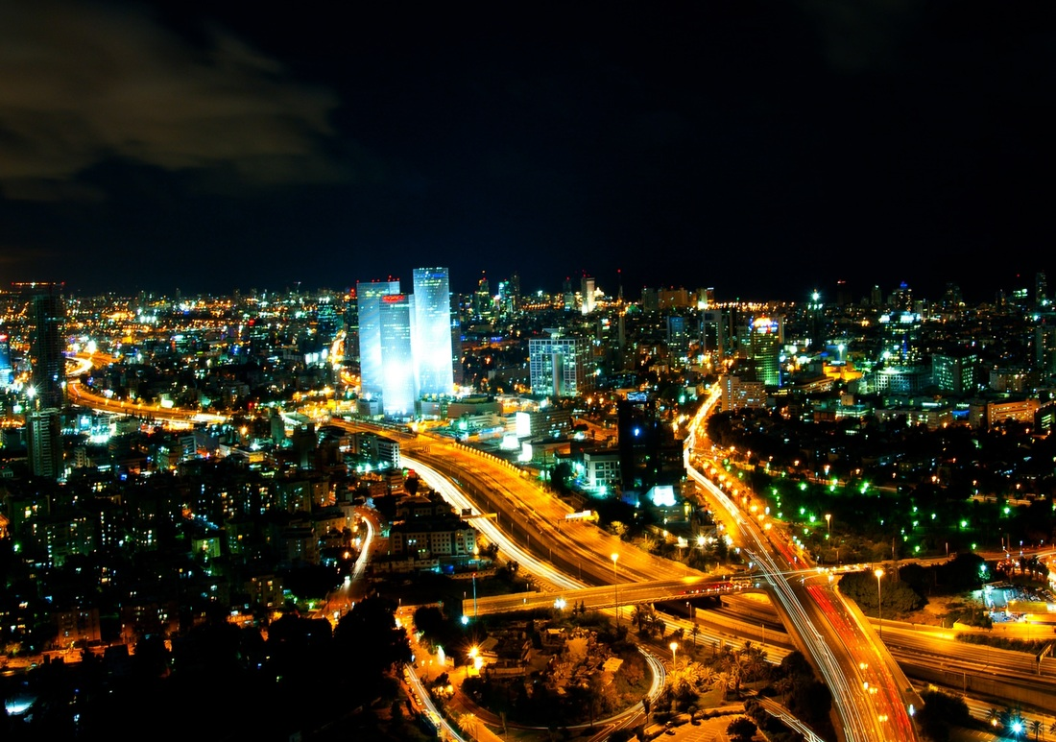
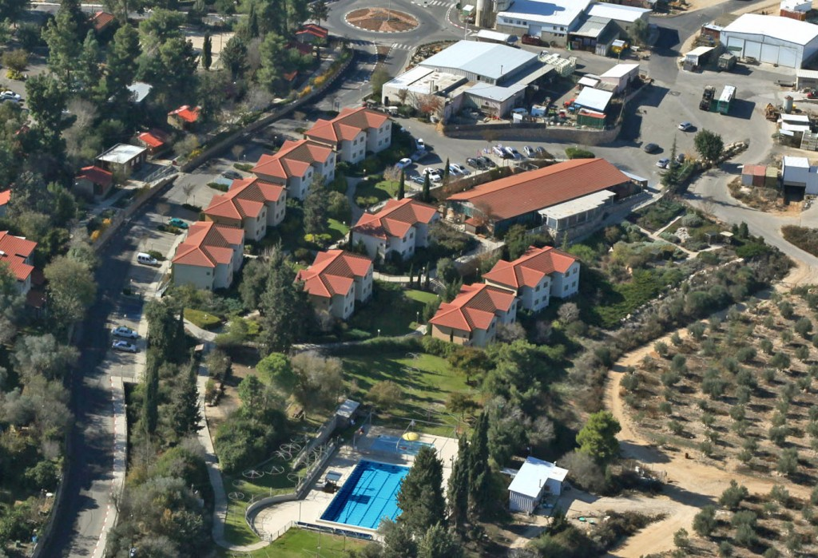
≠
החיים בעיר____________.
, לעומת זאת
החיים בקיבוץ שקַטים ורגוּעים.

Slide 15
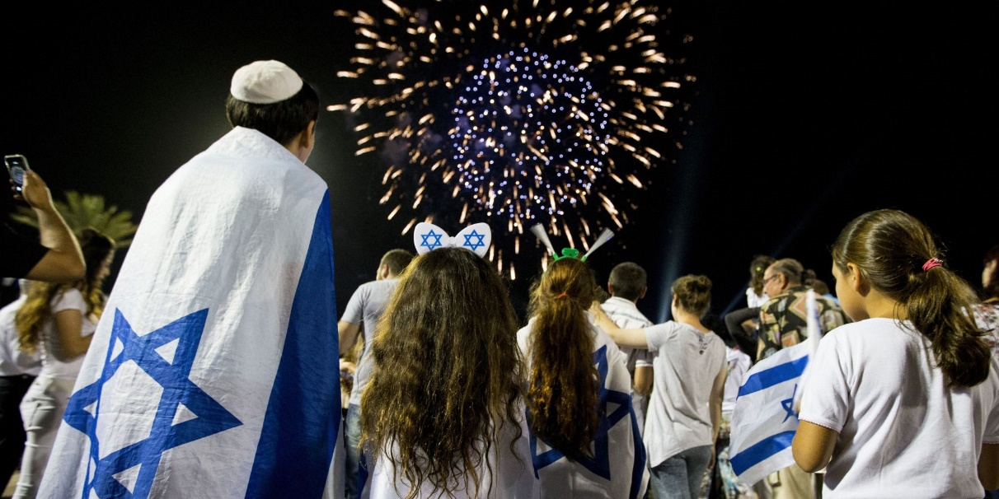
≠
החיים במדינה ממנה באתי הם____.
, לעומת זאת
החיים בישראל הם _______.
ב________________________.
, לעומת זאת
בישראל אפשר/אי-אפשר _____.
ב________________________.
, לעומת זאת
בישראל יש/אין __________.
_________________________.
, לעומת זאת
ישראל _______________.
_________________________.
, לעומת זאת
ישראלים ______________.

Slide 16
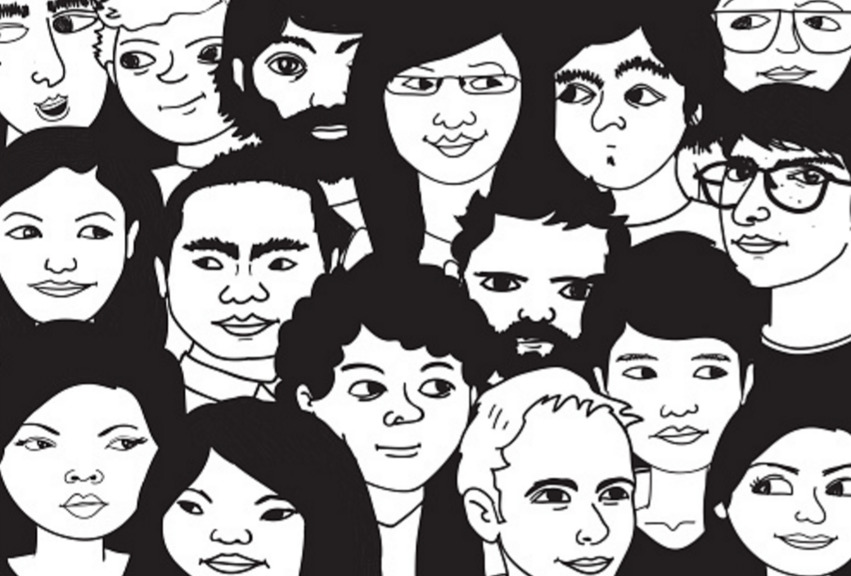
≠
אחי/אחותי/אמי/אבי/חבריי ___.
, לעומת זאת
אני _________________.

Slide 17
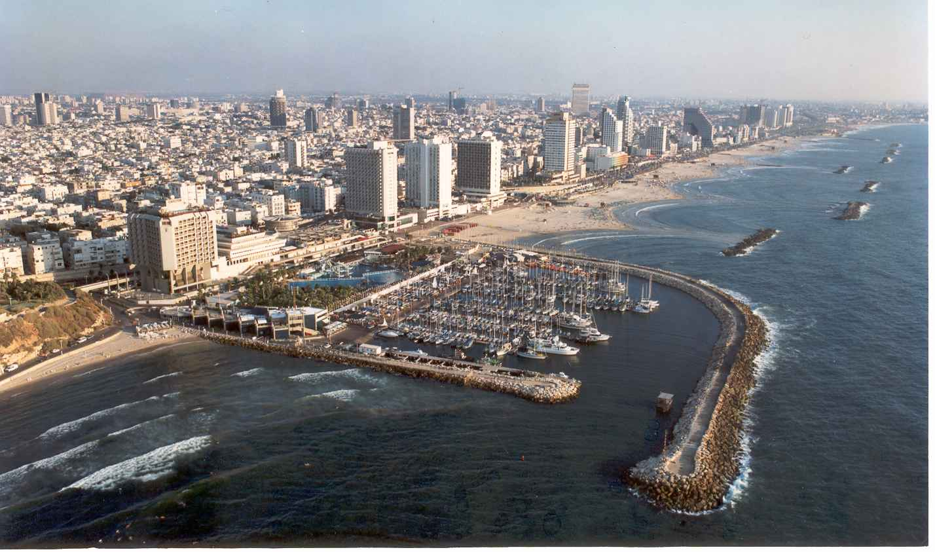
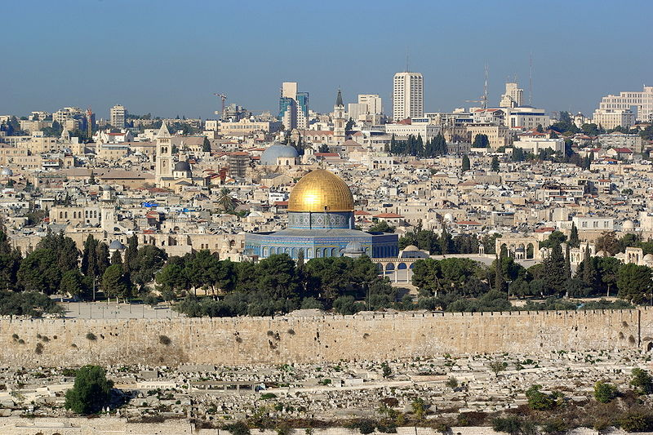
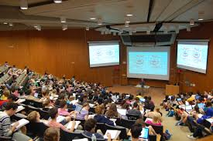
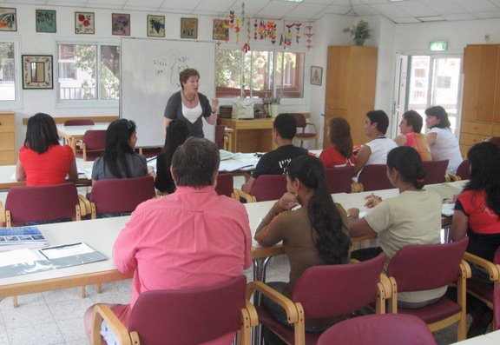
≠
תל אביב
ירושלים
≠
אוניברסיטה
אולפן עברית
הצעות לשיחה / כתיבה

Slide 18
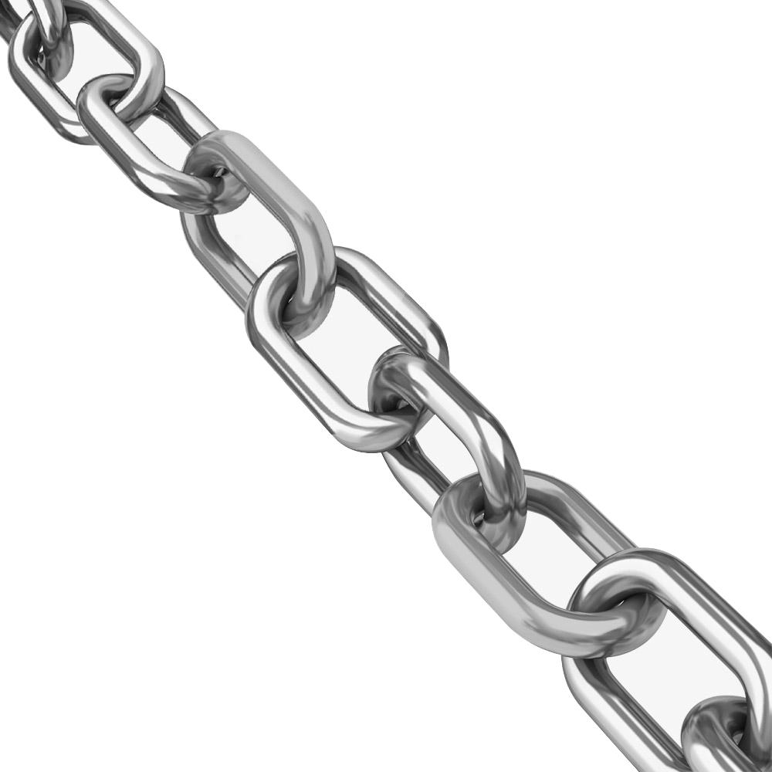
קישורים
מתאים למשחק אינטרנטי קבוצתי: Quizlet Live
תרגיל מתוקשב
תרגילים כתובים בספרי לימוד:
אולפן עברית 383-384
להצליח בעברית, ב' למתקדמים 83-84
עברית חיה רמה ב' 178-179
עברית מבראשית ב' 167

